Slide 1
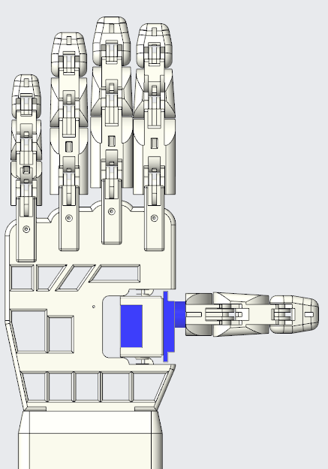
0) KOS-Ausrichtung
Z positiv in Richtung Fingerspitze
Y positiv in Richtung Handrücken
X positiv in Richtung Daumen
1) Mit carpi anfangen und in Ursprung legen, dann relativ eintragen
Z
Y
X
 | 2) Kleiner Finger: dm_ | 3) Ringfinger: a_ | 4) Mittel-finger: m_ | 5) Zeige-finger: l_
Metacarpi (X;Z) | (vom Ursprung) 0;0 | (vom Ursprung) 19,25;5 | (vom Ursprung) 38,5;8 | (vom Ursprung) 57,75;5
Proxi (X;Z) | 0;14,7 | 0;14,7 | 0;14,7 | 0;14,7
Media (X;Z) | 0;20,5 | 0;30,5 | 0;32,5 | 0;34,5
Dis (X;Z) | 0;18,5 | 0;22,5 | 0;22,5 | 0;22,5
 | 6) Daumen: p_
Polloxhalter (X;Z) | (vom Ursprung) 52,375;-27,2
Kleiner Servo (X;Z;Y) | 0;-11,3437;1,8
Proxi (X;Z) | 19,5;0
Media (X;Z) | 16,5;0
Dis (X;Z) | 25,5;0

